Slide 2




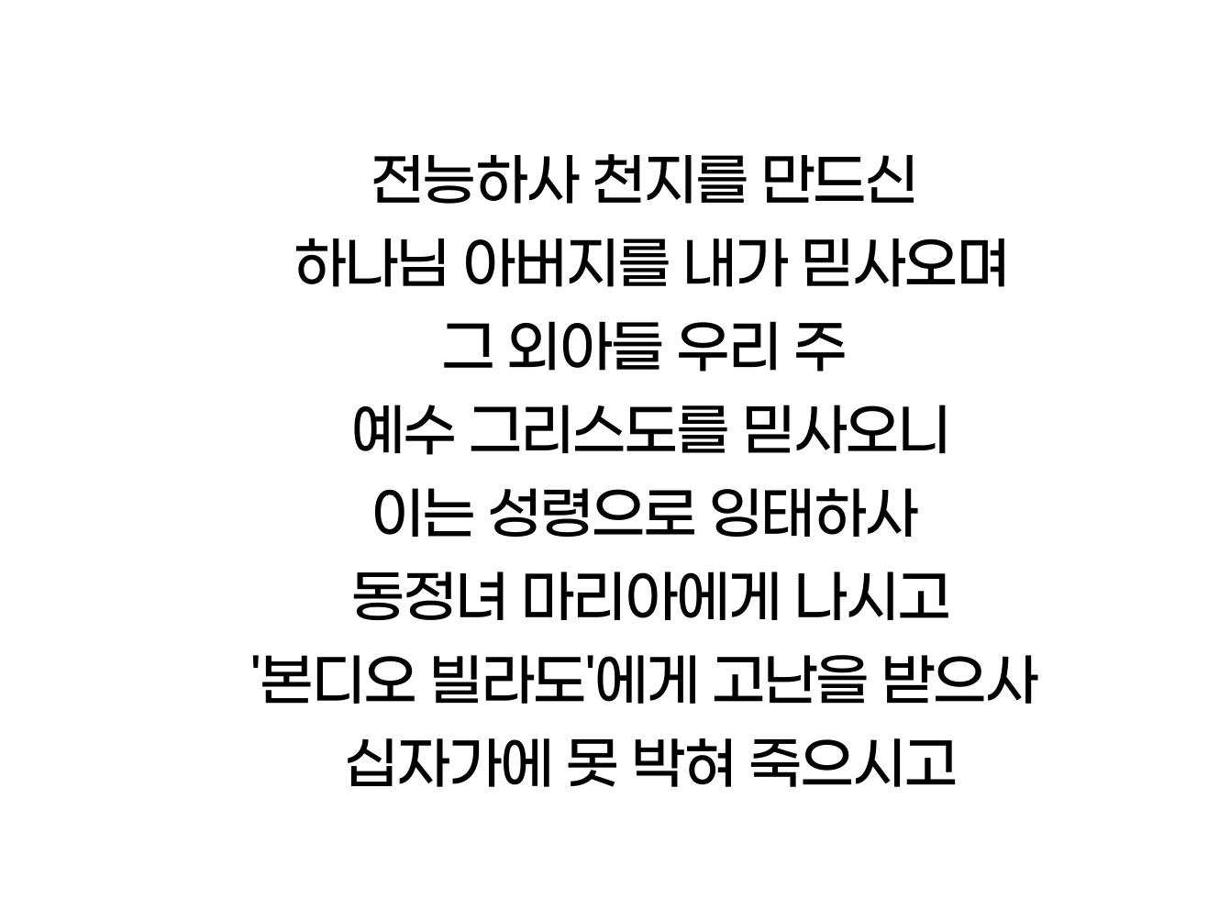


Slide 3
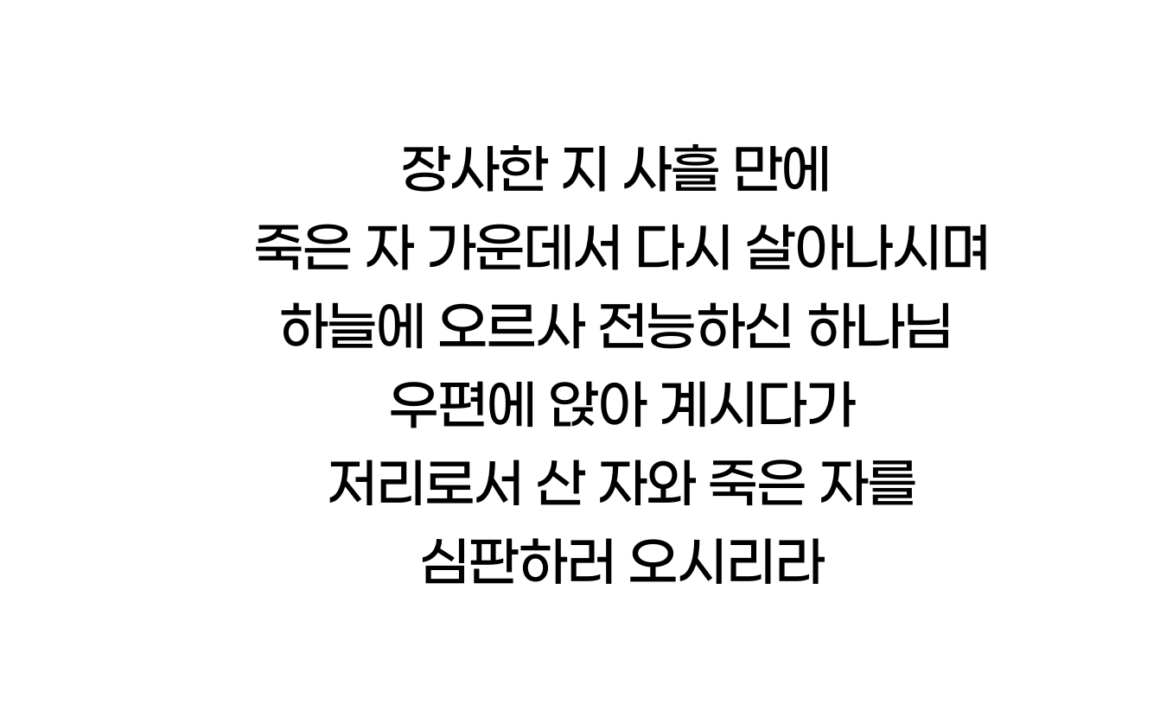

Slide 4
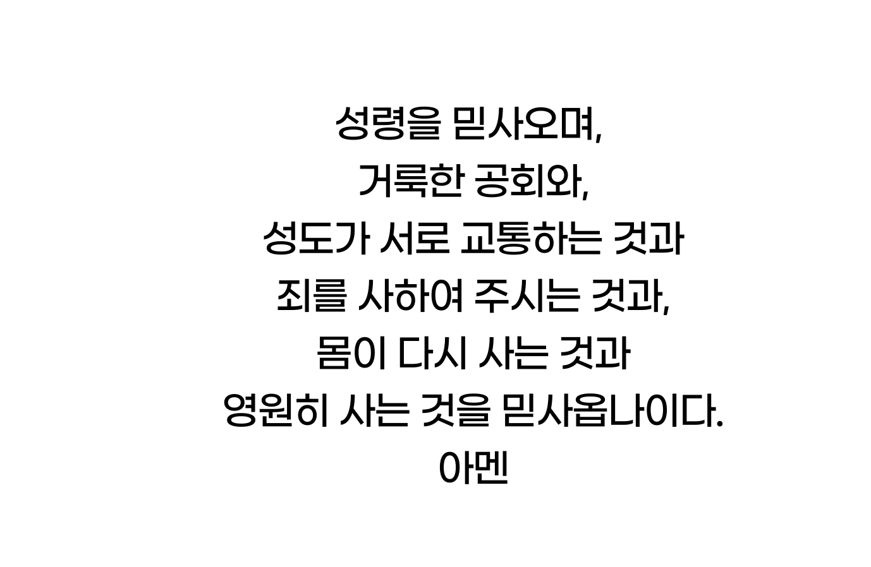

Slide 5



PRAY
기도
주 여호와께서 이같이 말씀하셨느니라
그래도 이스라엘 족속이 이같이 자기들에게
이루어 주기를 내게 구하여야 할지라
YOUTH HANSHIN

Slide 16

나의 생명을 드리니
주 영광 위하여
사용하옵소서

Slide 17
내가 사는 날 동안에
주를 찬양하며 기쁨의 제물 되리
나를 받아주소서

Slide 19



ADVERTISEMENT
4부 예배에 나오신
모든 분들을 진심으로
환영하고 축복합니다!
YOUTH HANSHIN

Slide 26
PRAY
기도
주 여호와께서 이같이 말씀하셨느니라
그래도 이스라엘 족속이 이같이 자기들에게
이루어 주기를 내게 구하여야 할지라
YOUTH HANSHIN

Slide 27
DECISION
결단
하나님의 부르심
YOUTH HANSHIN

Slide 28

하나님의 부르심에는
후회하심이 없네
내가 이 자리에 선 것도
주의 부르심이라

Slide 29
하나님의 부르심에는
결코 실수가 없네
나를 부르신 하나님의
신실하심을 믿네

Slide 30
작은 나를 부르신 뜻을
나는 알 수 없지만
오직 감사와 순종으로
주의 길을 가리라

Slide 31
때론 내가 연약해져도
주님 날 도우시니
주의 놀라운 그 계획을
나는 믿으며 살리

Slide 32
날 부르신 뜻
내 생각보다 크고
날 향한 계획
나의 지혜로 측량 못하나

Slide 33
가장 좋은 길로
가장 완전한 길로
오늘도 날 이끄심 믿네

Slide 35



WORSHIP
다음주에
또 만나요!
YOUTH HANSHIN
( 4부예배를 마칩니다. )
YOUTH HANSHIN

